Slide 1
Otra Introducción más al Big Data
Charla divulgativa

Slide 2
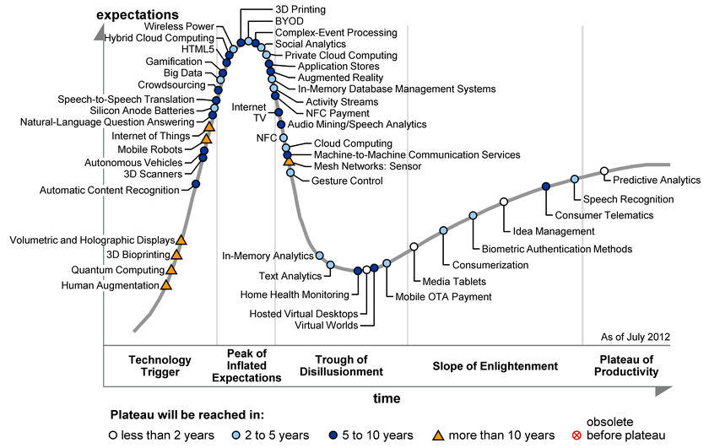
Introducción
Los orígenes – Ciclo de Gartner 2012

Slide 3

Introducción
Pregunta al público

Slide 4
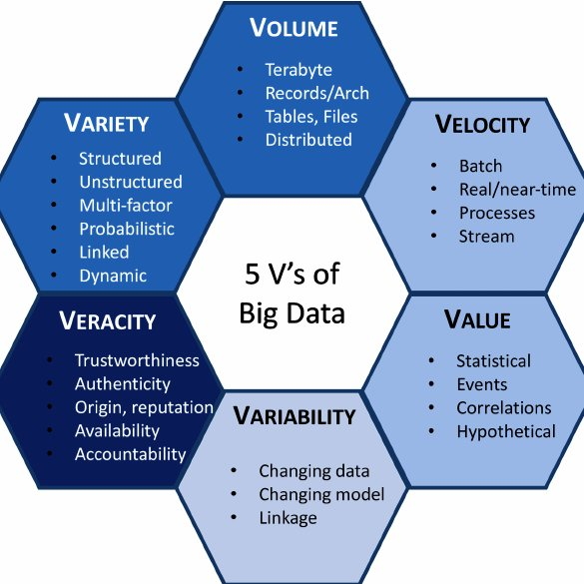
Introducción
Una definición

Slide 5
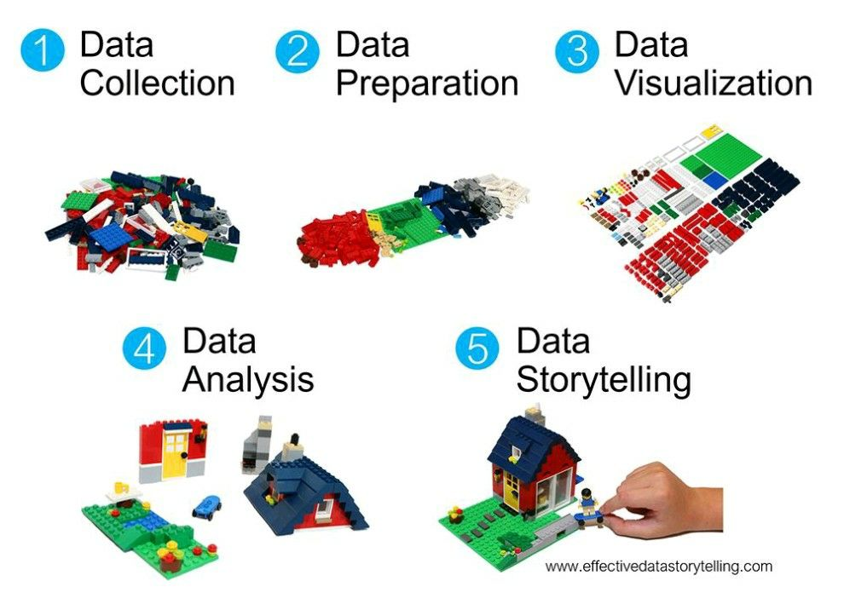
Introducción
La importancia del Dato

Slide 6
Procesamiento y Almacenamiento
¿Cómo medimos las necesidades en Big Data?

Slide 7
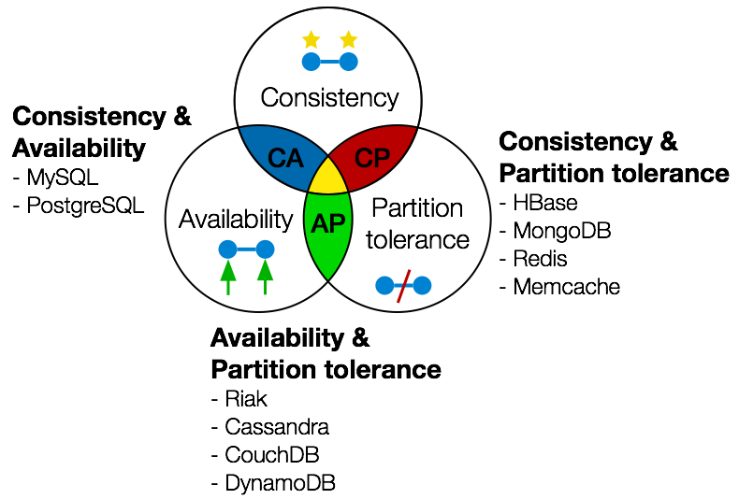
Procesamiento y Almacenamiento
Teorema de Brewer – Diagrama de CAP

Slide 8
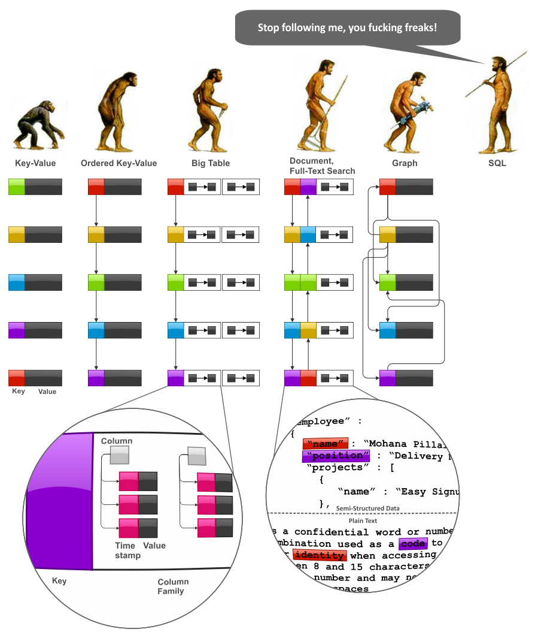
Procesamiento y Almacenamiento
Almacenamiento

Slide 9
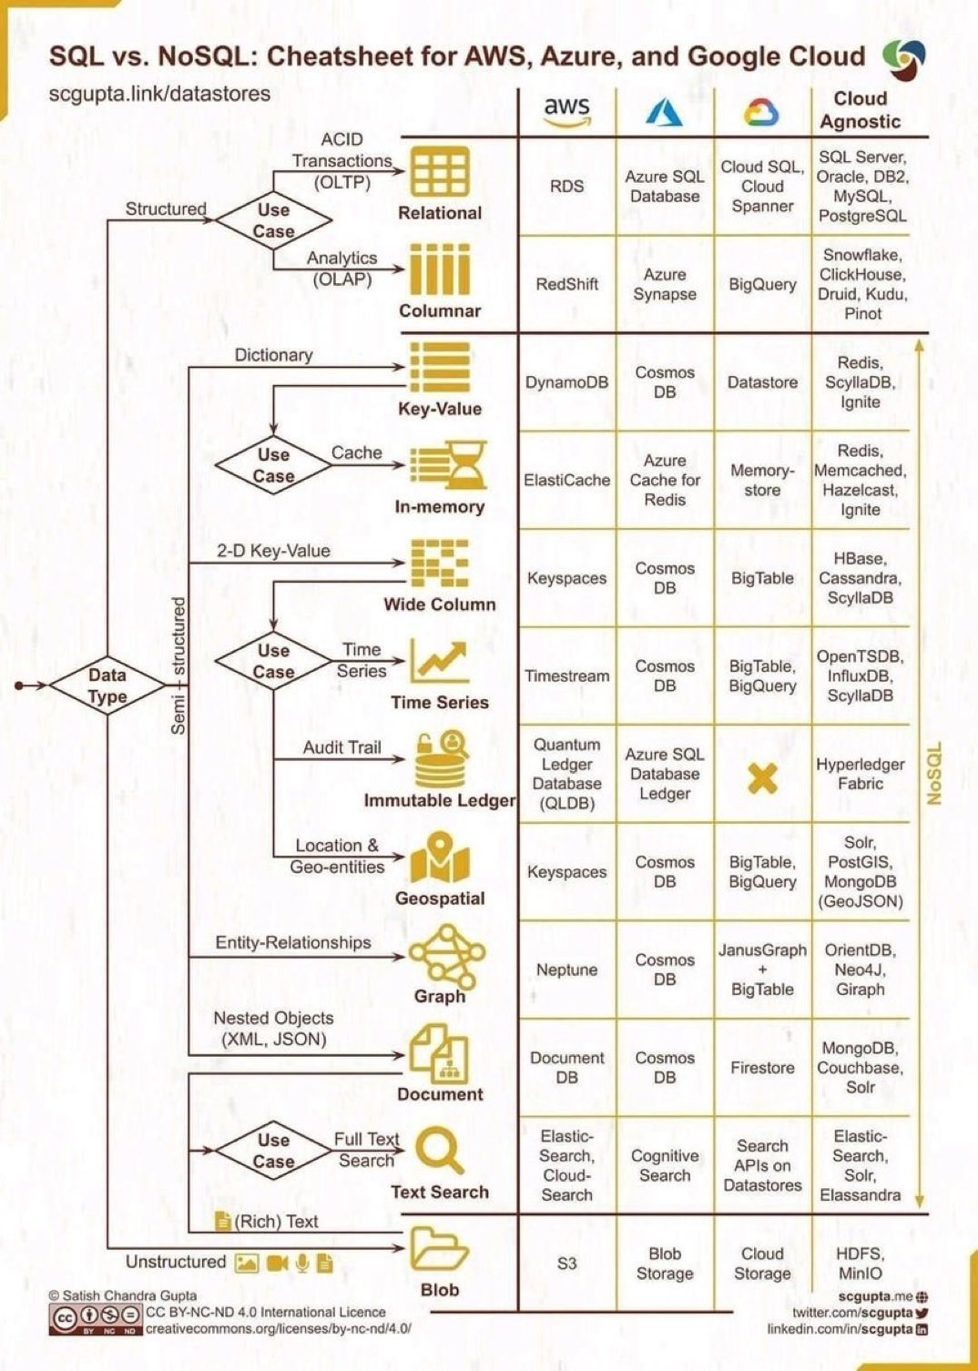
Procesamiento y Almacenamiento
Almacenamiento

Slide 10
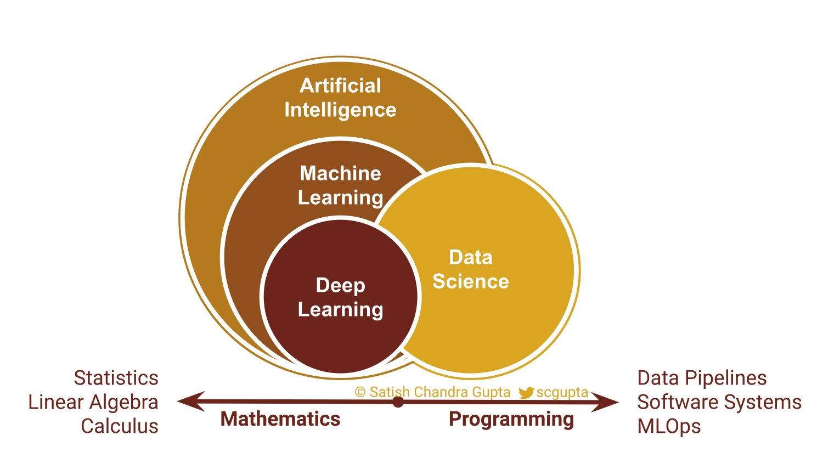
Procesamiento y Almacenamiento
Procesamiento

Slide 11
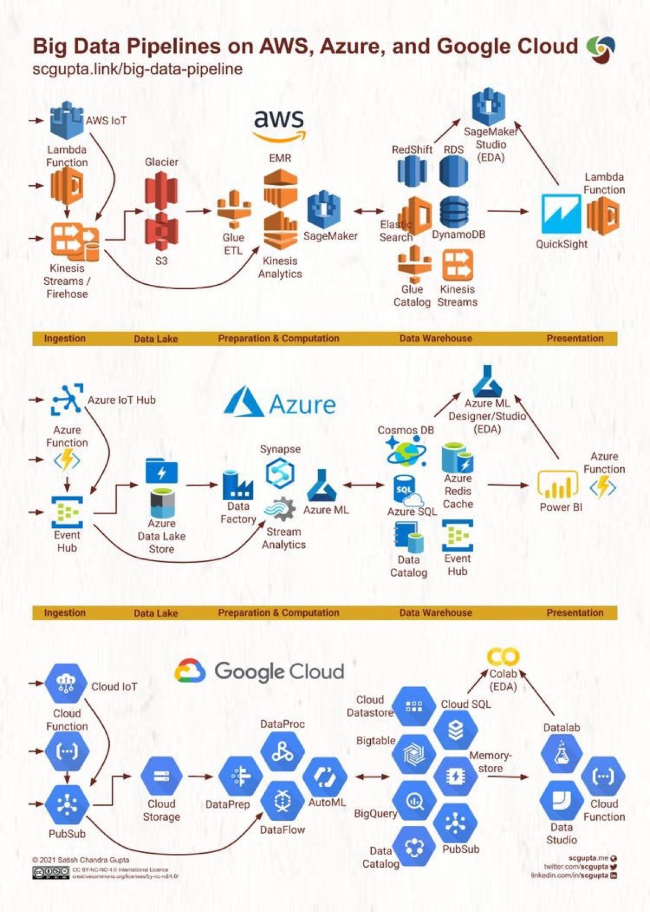
Procesamiento y Almacenamiento
Procesamiento

Slide 12

Procesamiento y Almacenamiento
Coste asociado – Un ejemplo real
Ejemplo Estimación AWS – Procesamiento y Almacenamiento

Slide 13
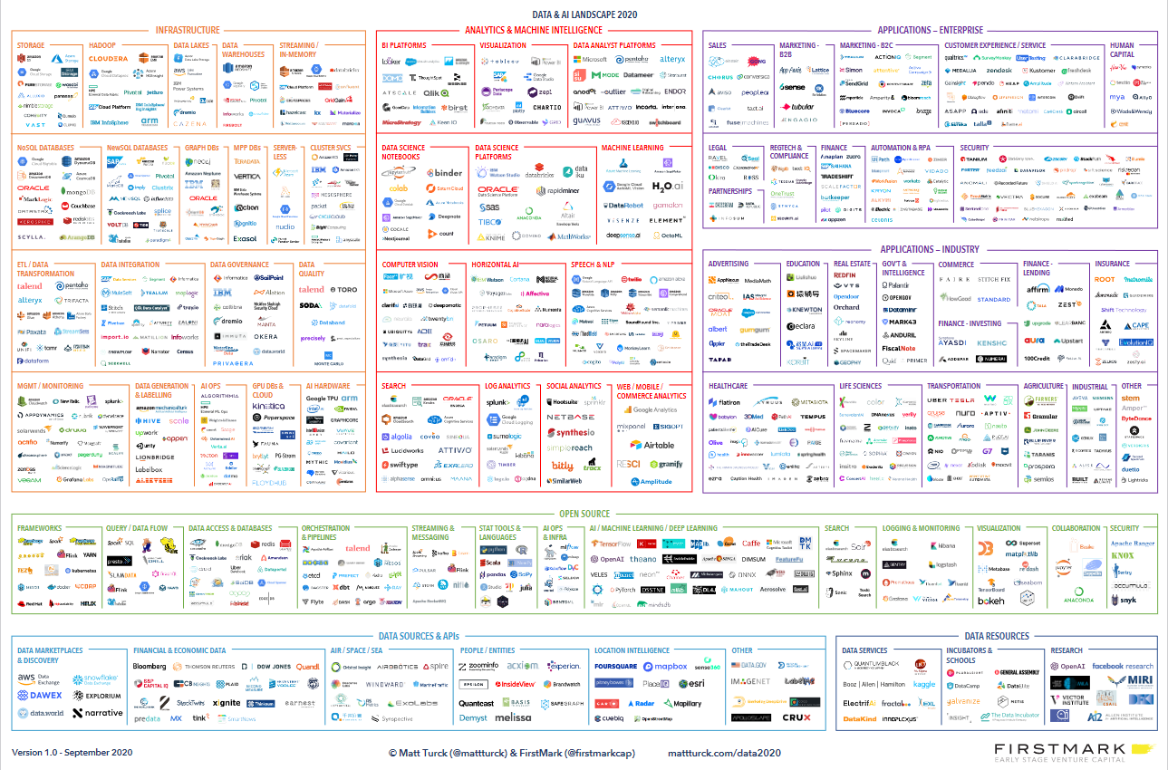
Landscape Big Data
Demasiado amplio para abarcarlo

Slide 14
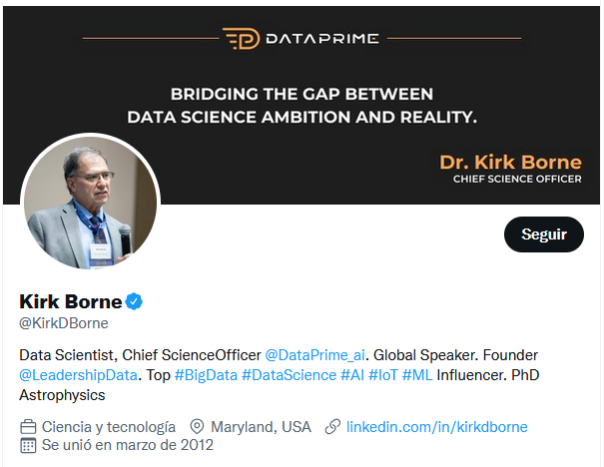

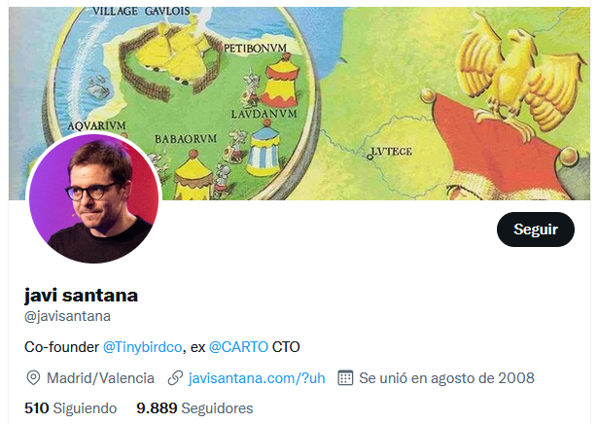
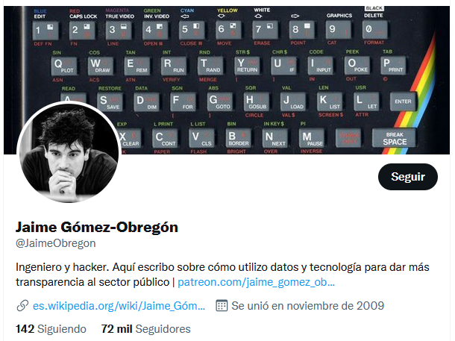
Follow
Consejos vendo y para mí no tengo

Slide 15

Ruegos y Preguntas

